Slide 1
Декоративно прикладное искусство Урала. Уральские промыслы

Slide 2
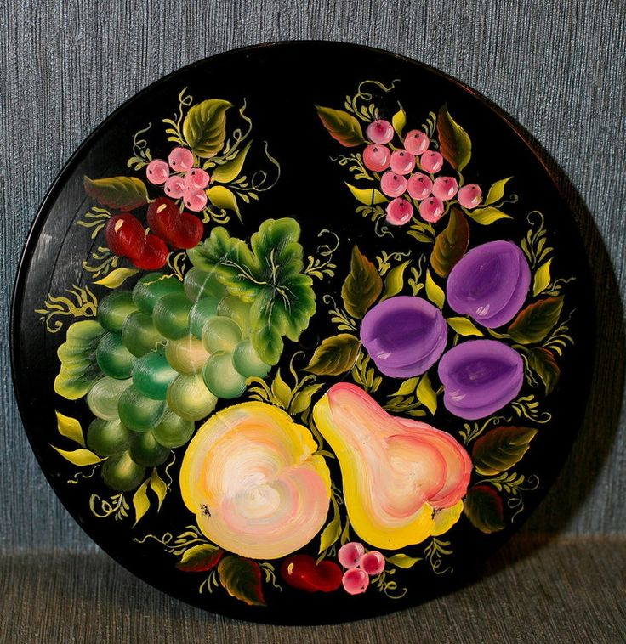
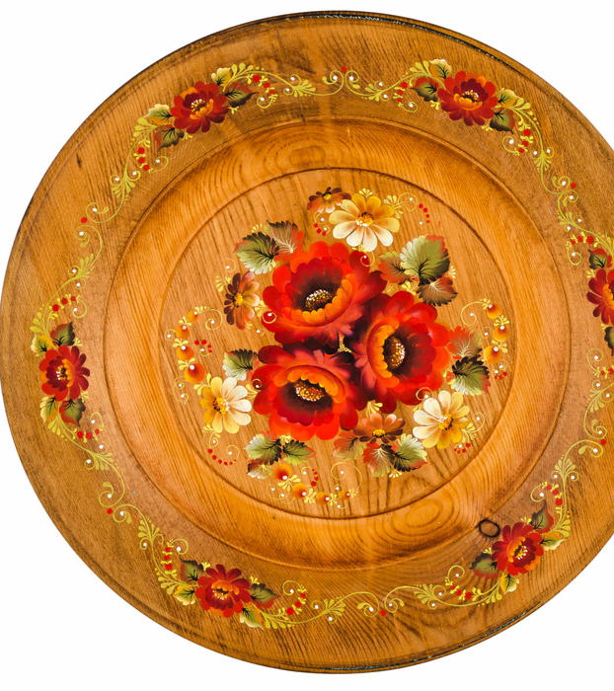
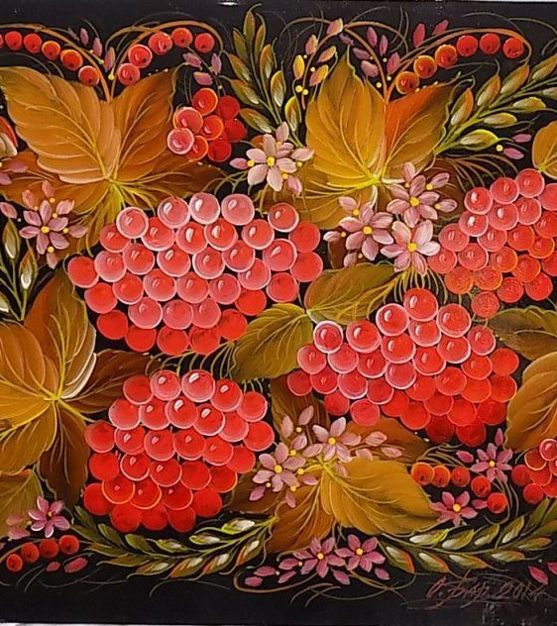
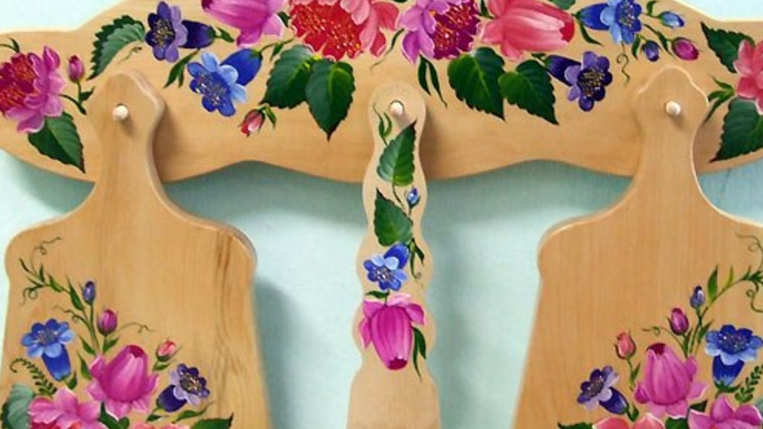
Урало-сибирская роспись
Одна из разновидностей свободной кистевой росписи масляными красками на окрашенной деревянной основе, распространенная на Урале и в Западной Сибири. Роспись предполагает особую технику мазка (разбел), когда на края плоской кисти одновременно с белилами берётся вторая цветная краска.

Slide 3
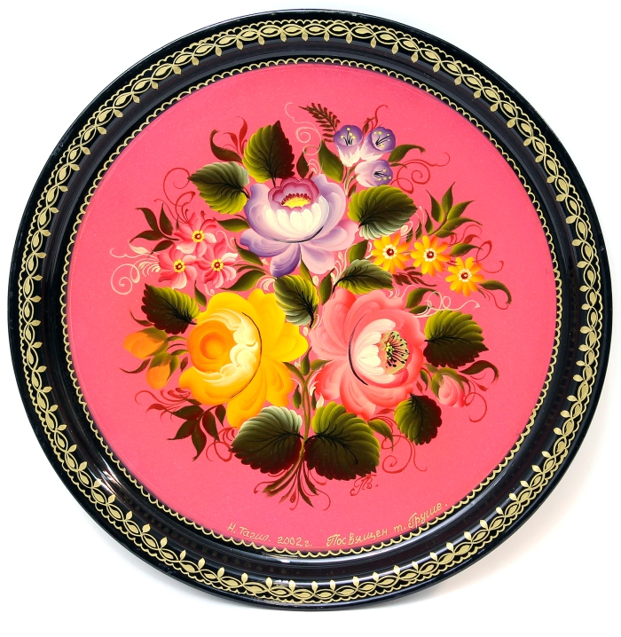
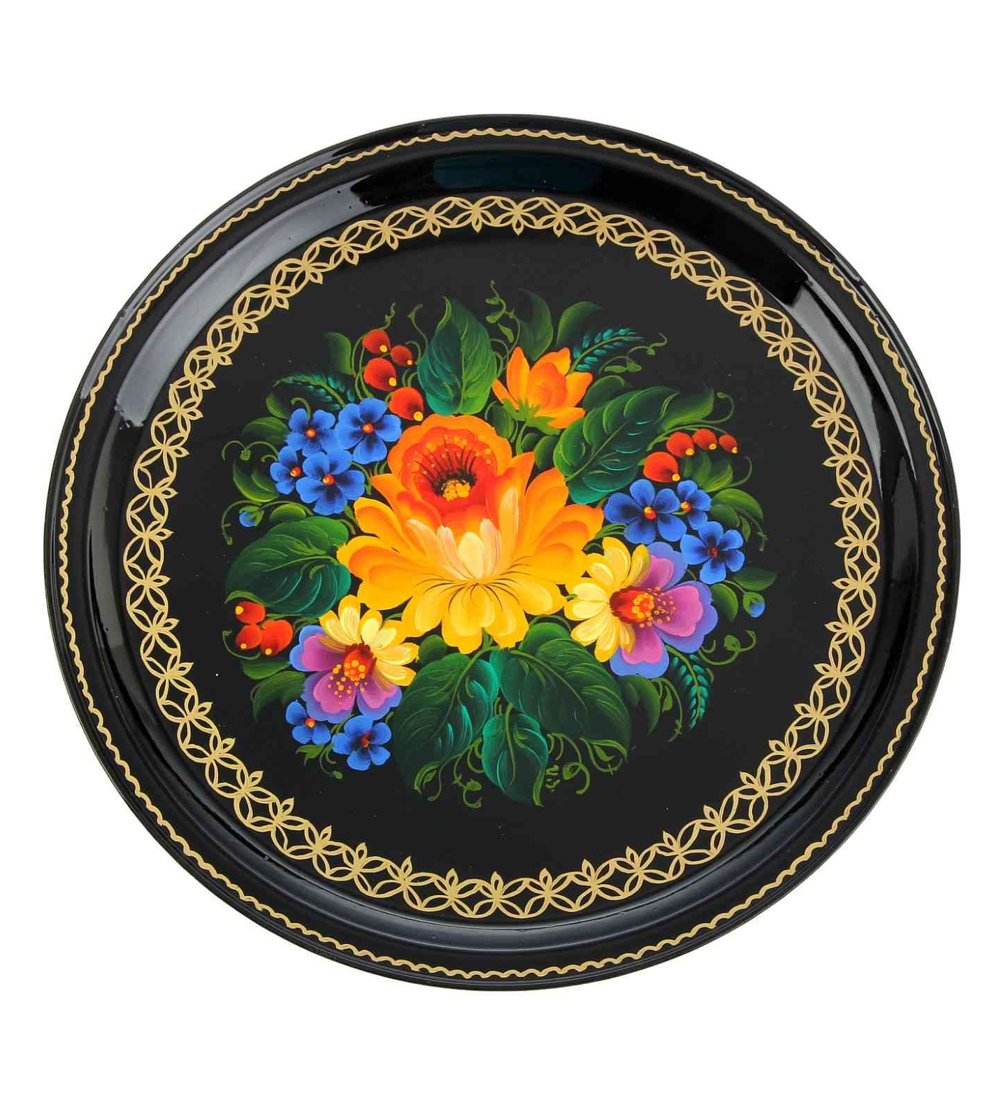
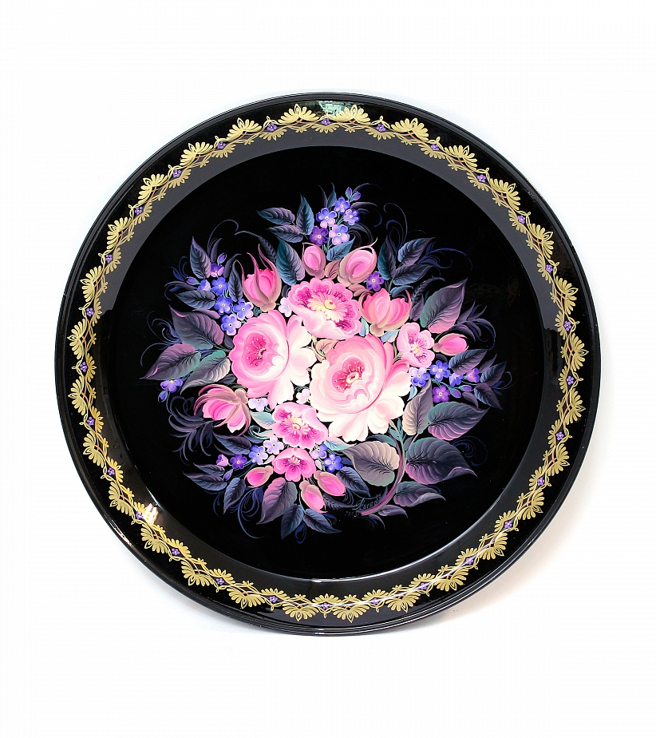
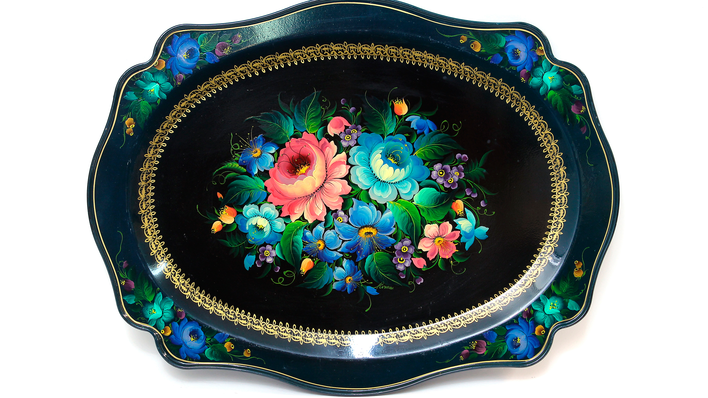
Тагильский поднос
Поднос с сюжетной росписью. Металл, роспись. Худояровы. Первая половина ХIХ в. В середине ХVIII века на Урале зарождается новая форма художественной обработки металла – роспись железных изделий, возникшая на Нижнетагильском и Невьянском заводах, принадлежавших заводчикам Демидовым.

Slide 4
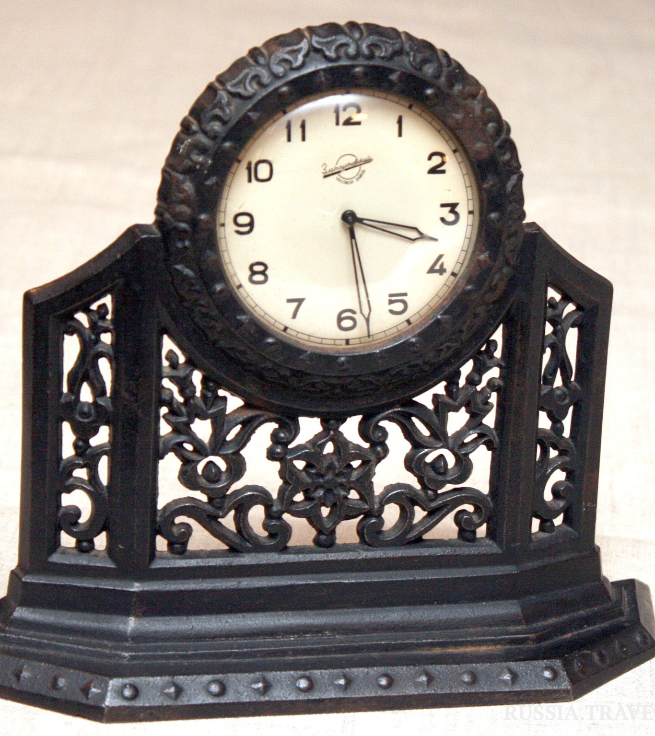
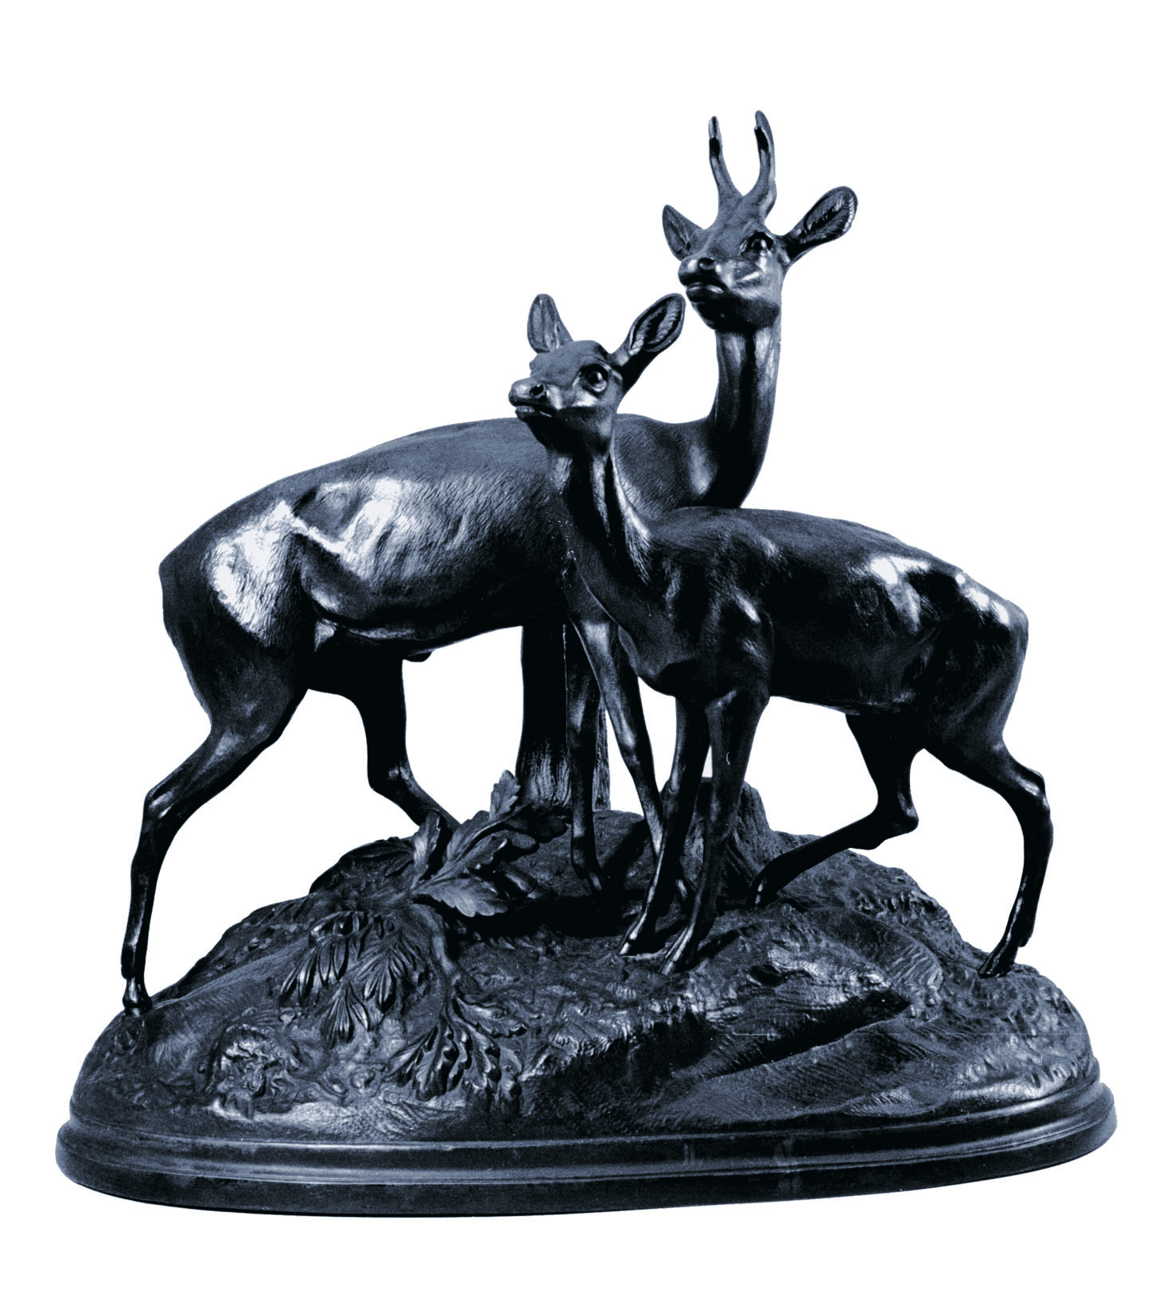
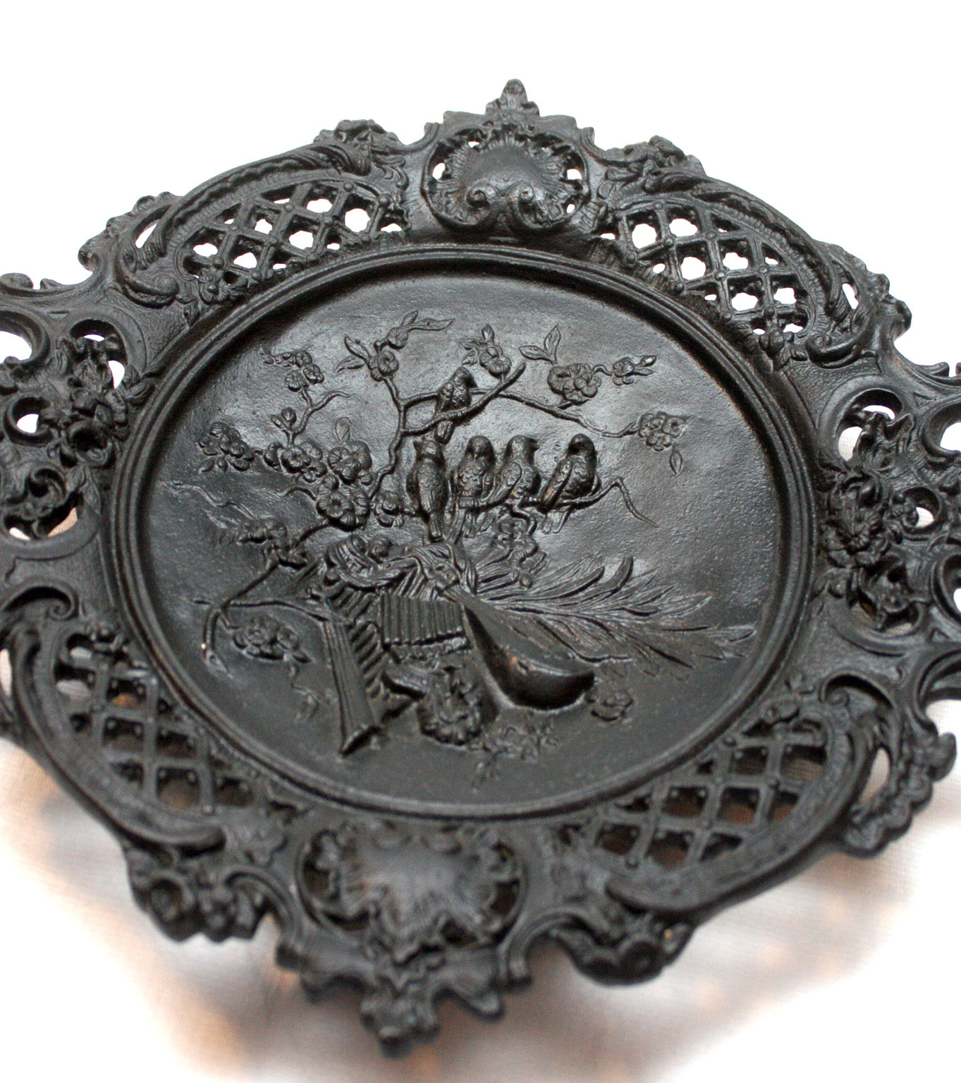
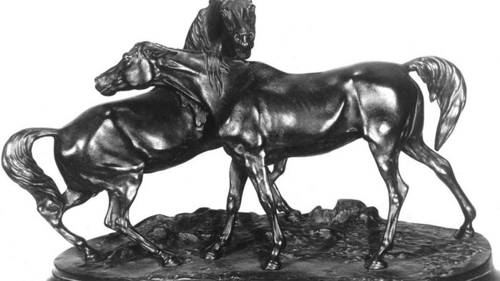
Каслинское литье
Уральское литьё - лидер художественного и архитектурного литья из чугуна и бронзы в XVIII - XX веках. Большой вклад в наследие искусства Уральского литья внесли такие скульпторы как М.Д.Канаев, Н.Р.Бах, П.К.Клодт, Е.А.Лансере.

Slide 5
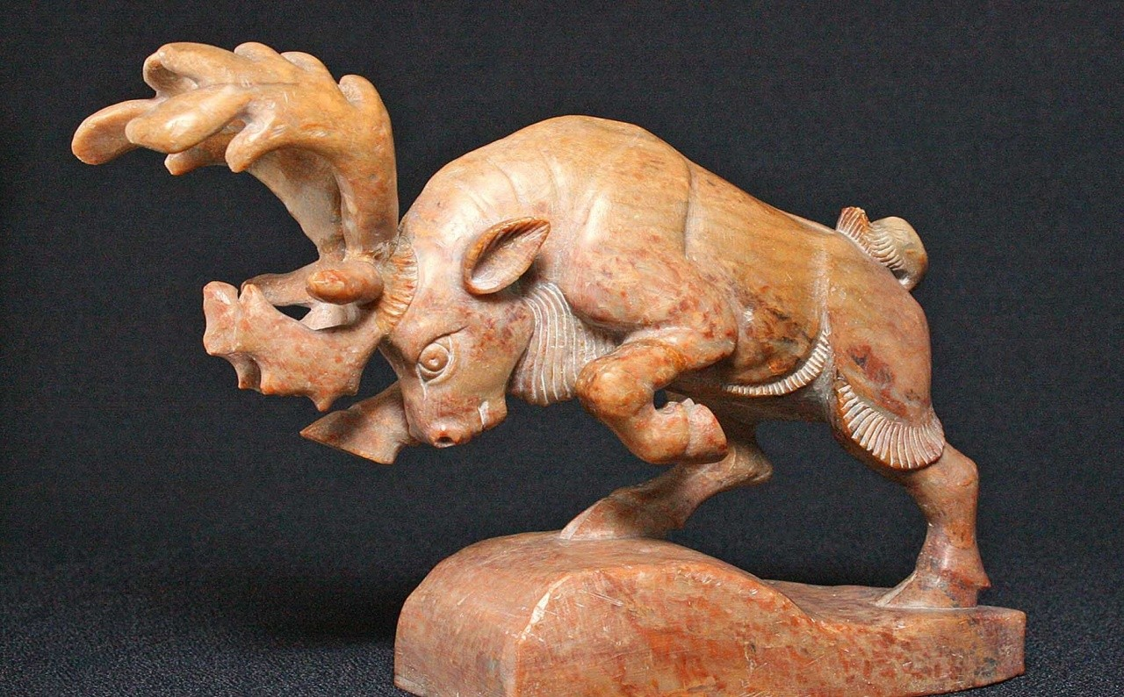
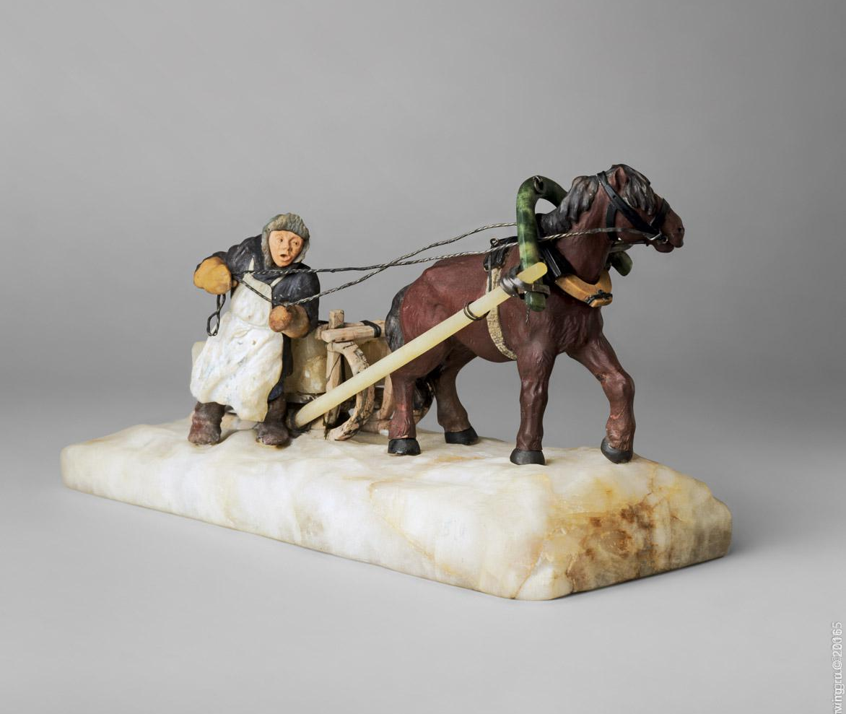
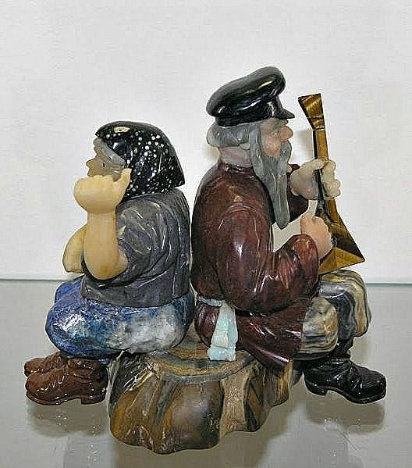
Камнерезное искусство
Уральская резьба по камню — один из традиционных русских народных промыслов, зародившийся на Урале в XVII веке и процветает до сих пор. Резьбой по камню занимаются по всему Уралу, особенно широко промысел развит на Среднем Урале

Slide 6
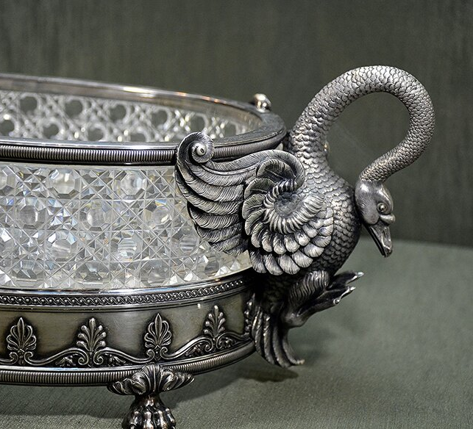
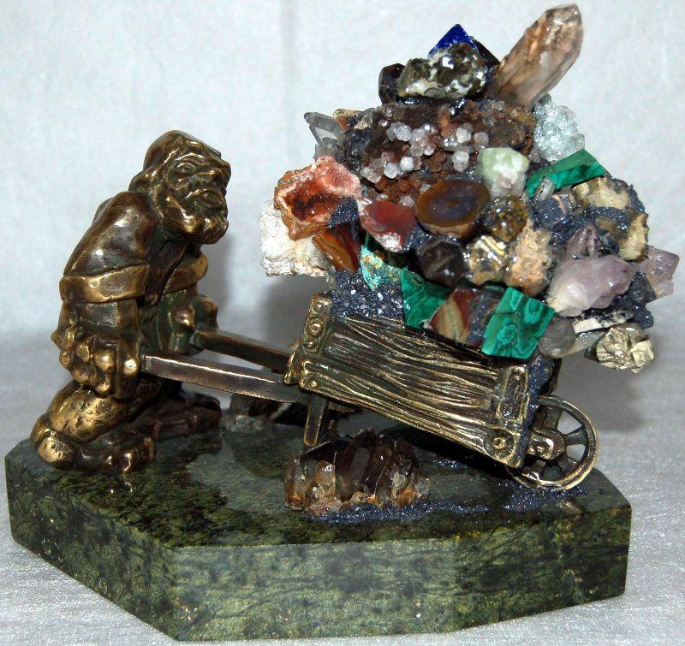
Данный вид декоративно-прикладного искусства зародился на Уралев XVIII веке, как особая форма коллекций самоцветов. В единую композицию в форме скалы или горки соединялись различные минералы: хрусталь, топазы, малахит, агат, гранаты и многие другие, образуя гармоничный «букет» из камней
Ювелирное искусство

Slide 7
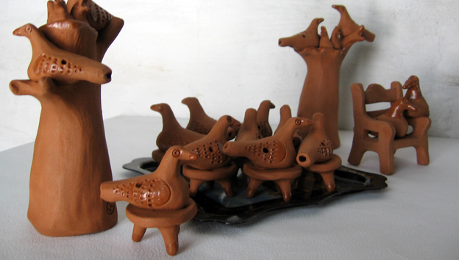
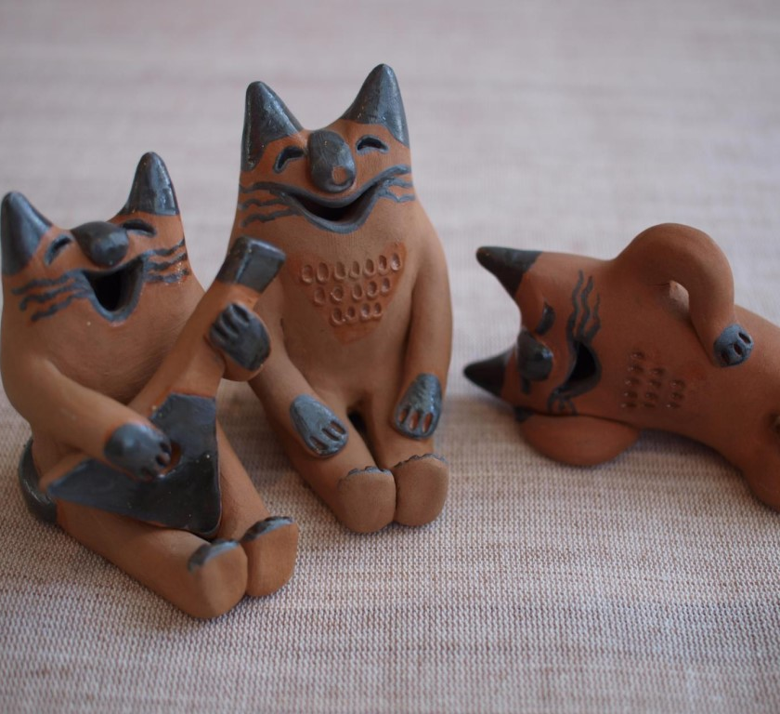
Таволожская керамика — русский народный промысел изготовления керамических изделий, существующий на Урале в деревне Верхние Таволги и селе Нижние Таволги Невьянского района Свердловской области, Россия. Таволожская керамика является единственным керамическим народным промыслом в Свердловской области, уникальное производство керамики из местных красной глины считается крупнейшим предприятием народных художественных промыслов Урала
Таволжская игрушка

Slide 8
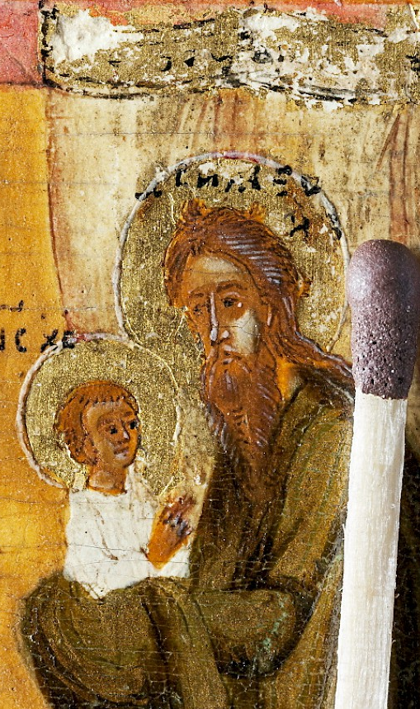
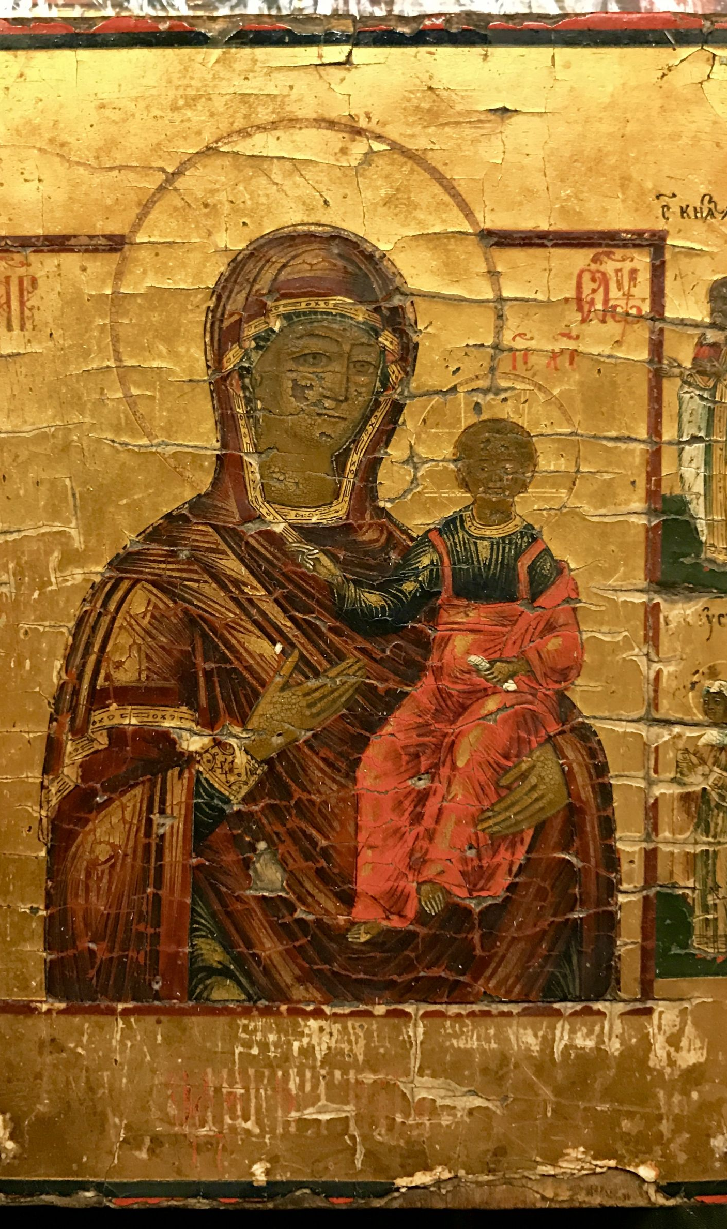
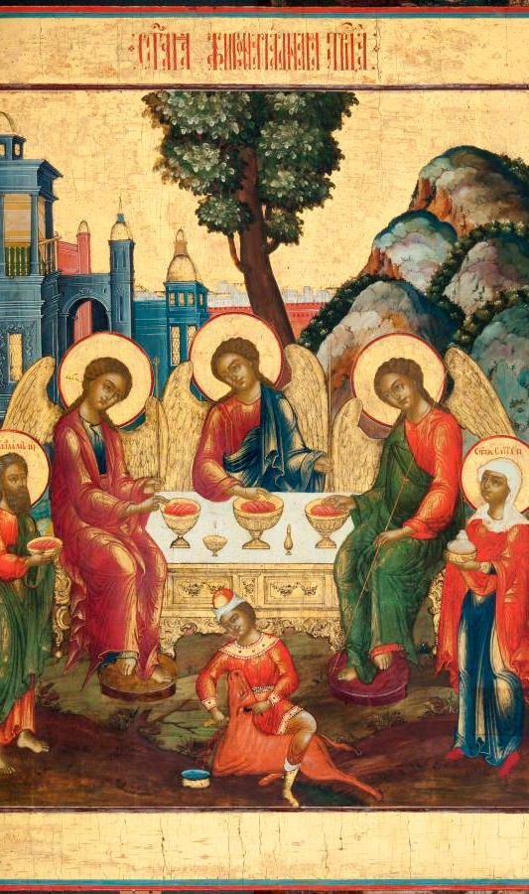
Невьянская икона
Невьянская икона — это икона горнозаводского Урала. Это явление искусствоведы так и назвали: горнозаводское старообрядческое иконописание. Их отличало, первое, то, что старообрядцы свято блюли традиции. И второе — эти иконы были высотехнологичны. Плотницкое, столярное мастерство было на очень высоком уровне.

Slide 9
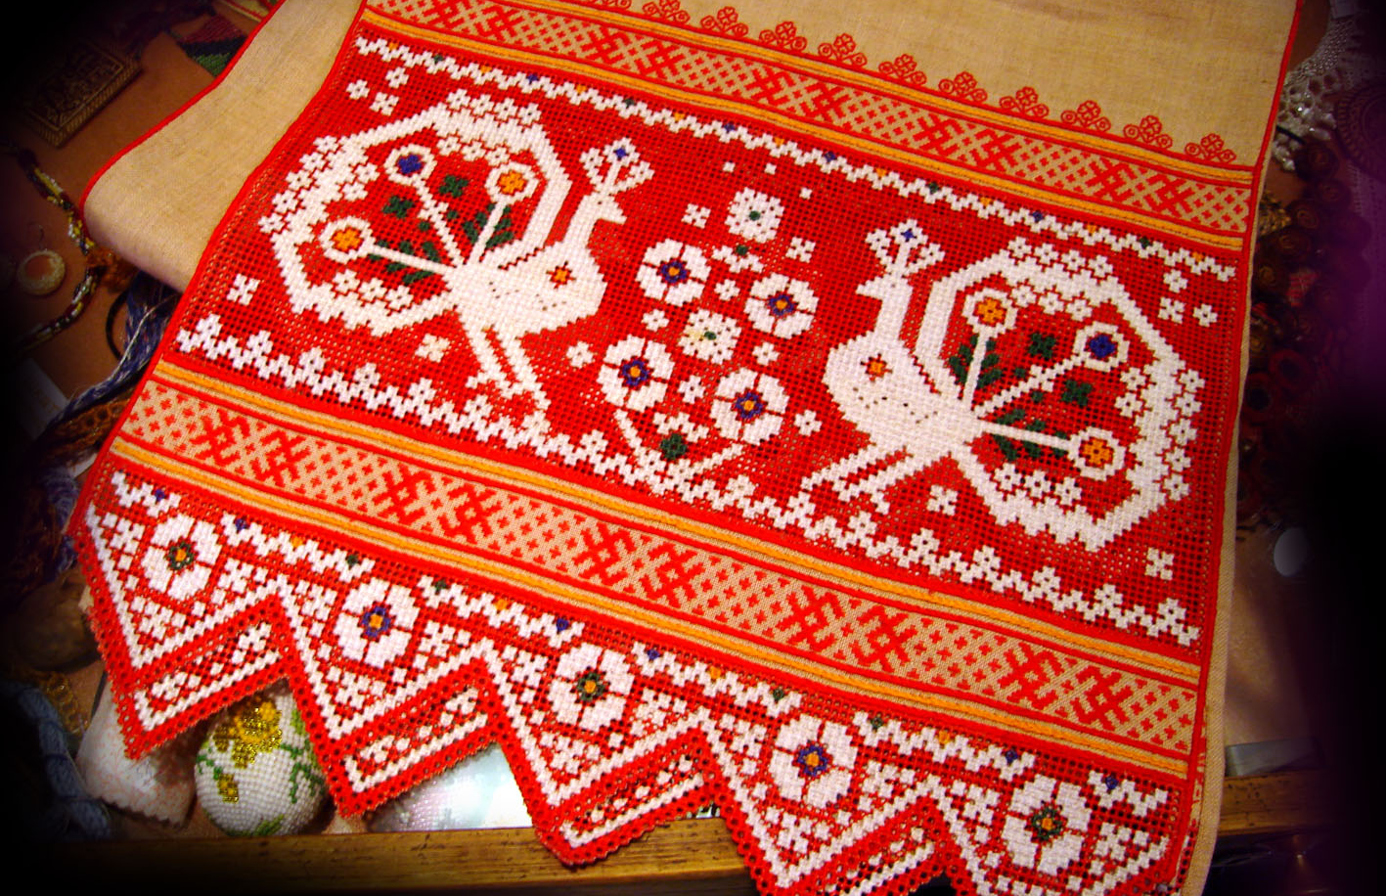
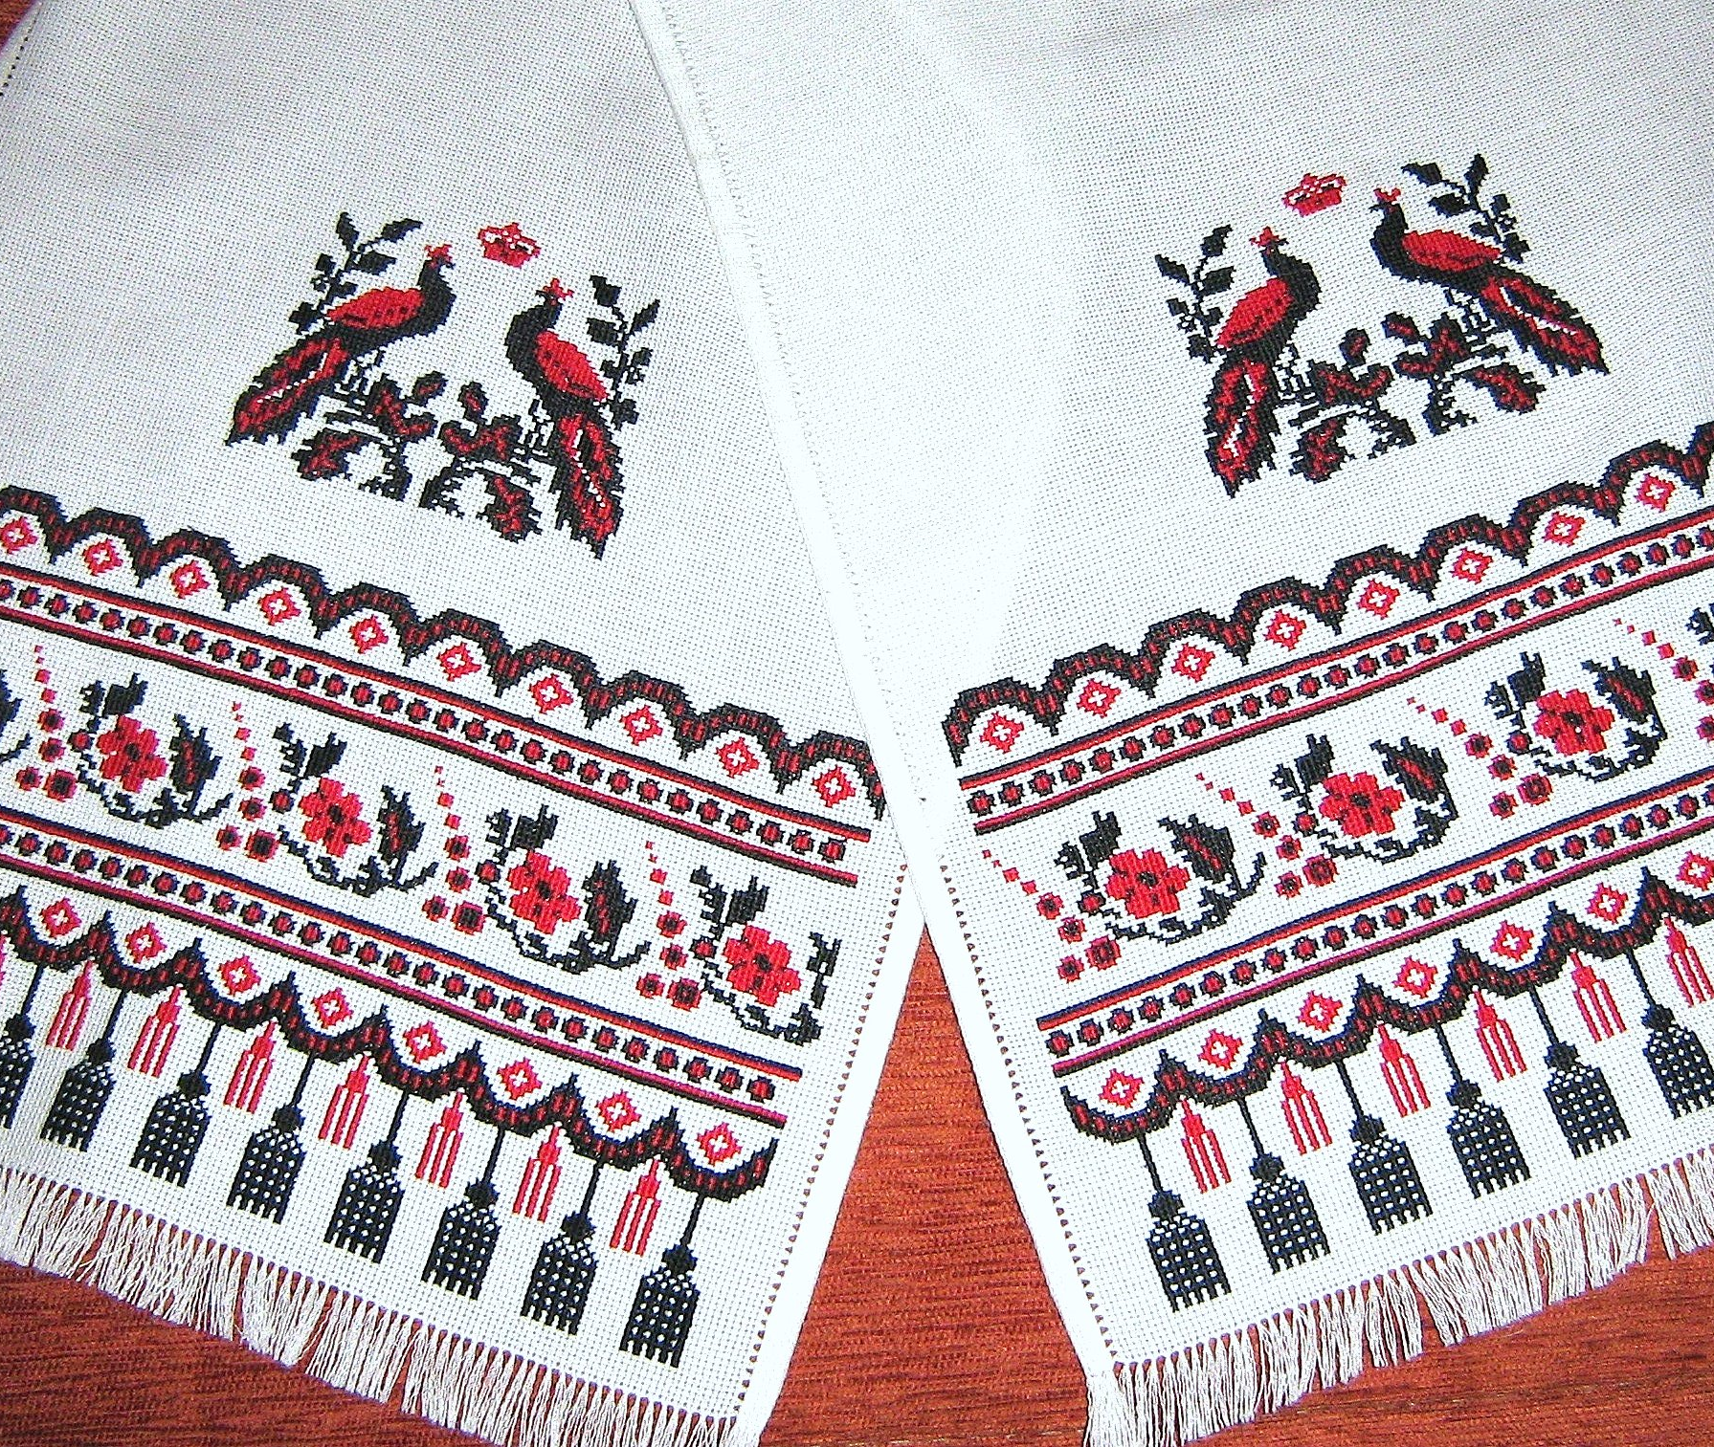
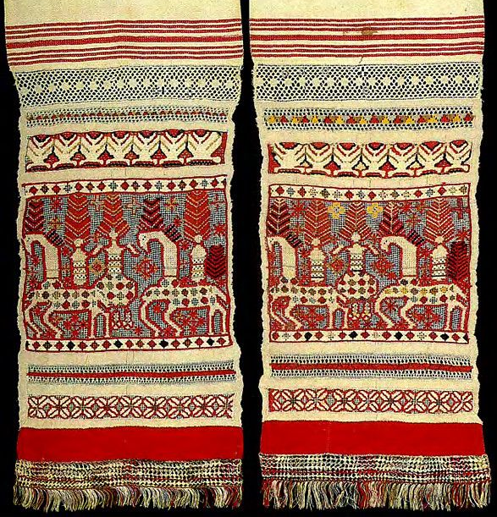
Вышивка на Урале
В культуре любого народа есть черты, определяющие ее своеобразие, являющиеся как бы «паспортом» культуры, ее исторического пути, межкультурных и межэтнических связей. Во многих культурах в этой роли выступает традиционный народный орнамент, который в большей мере, чем какой-либо другой компонент духовной и материальной кульуры, насыщен закодированной в знаках и мотивах узоров информацией об истоках культуры народа, ее развитии во времени.

Slide 10
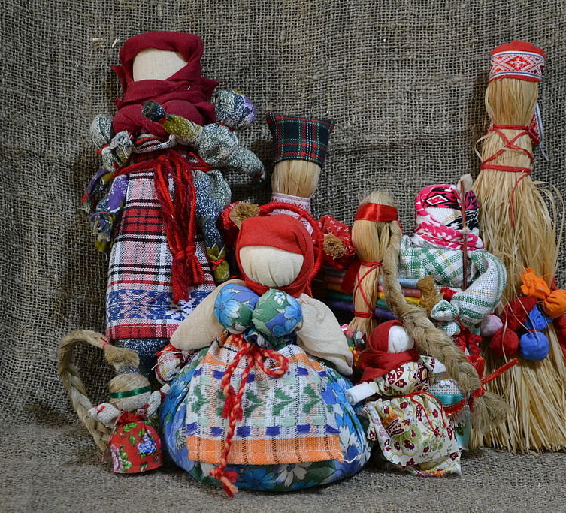
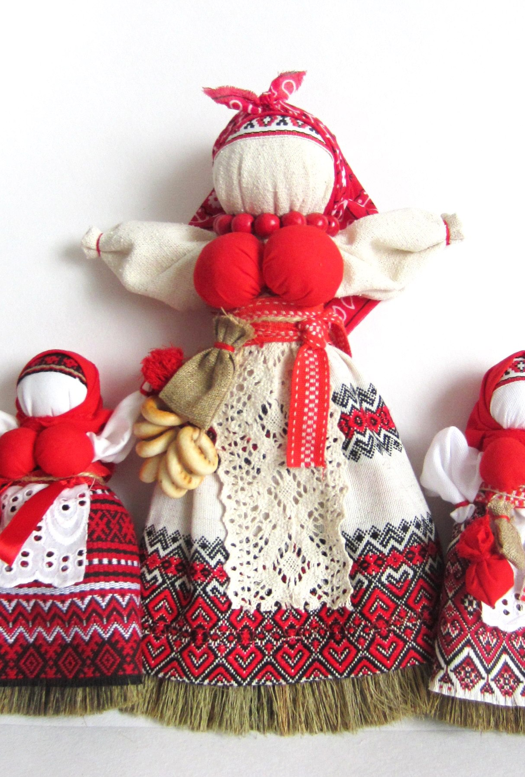
Уральская кукла
Традиционная кукла отображает историю страны и народа, приобщает нас к народной культуре
На протяжении веков русская тряпичная кукла является частью культуры и быта славян. Не было ни одной семьи, в которой не было бы тряпичной куклы.

Slide 11
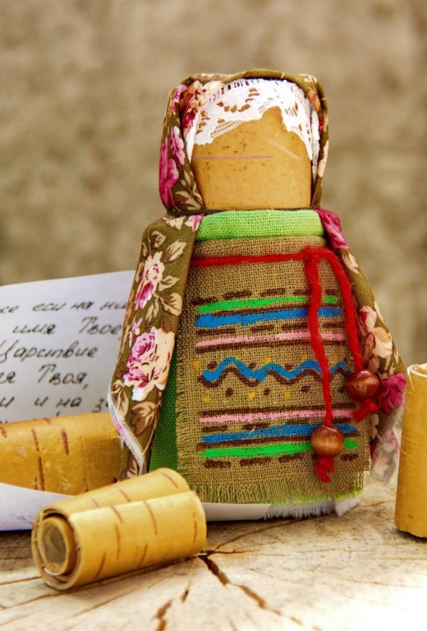
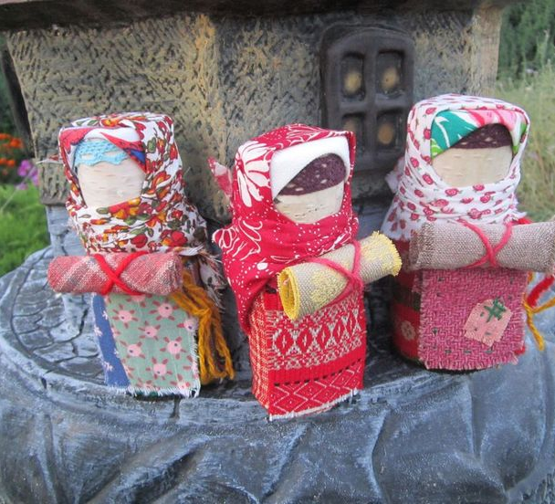
Уральская кукла
Широкое распространение на Среднем Урале имела кукла — берестушка, кукла была изготовлена из бересты, свёрнутой в трубочку.
Внутрь вкладывалась молитва (или заговор). Это был сильный оберег. Как правило, эту куклу делала для ребёнка и дарила ему родная бабушка (поэтому её иногда называли "бабушкина кукла").

Slide 12
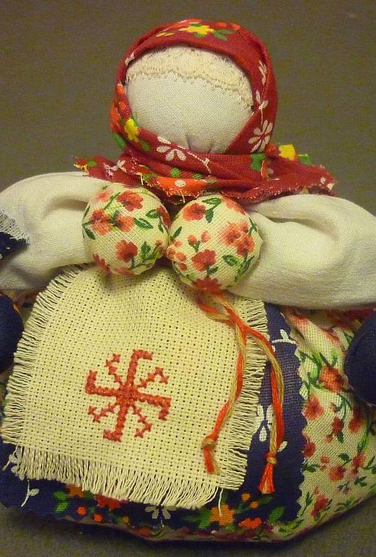
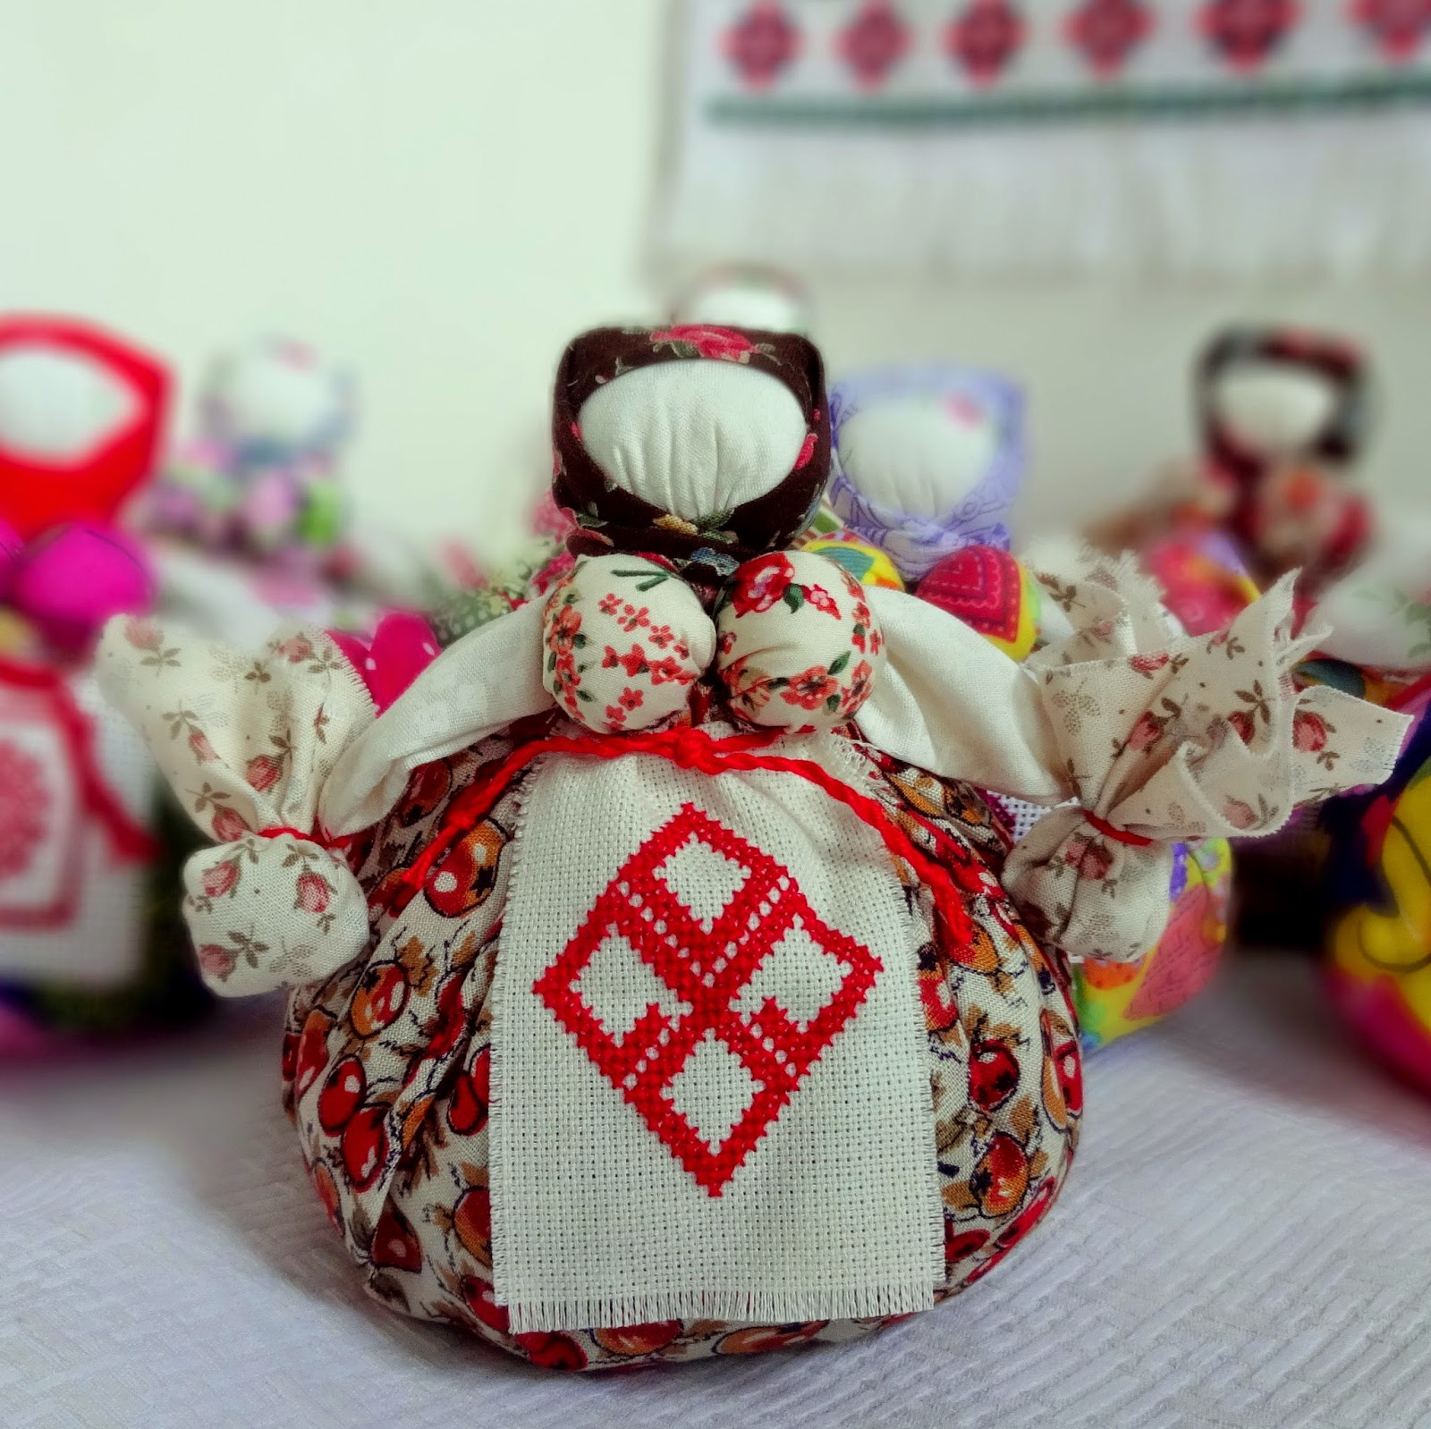
Уральская кукла
Кубышка-Травница следит за тем, чтобы болезнь не проникла в дом. От нее исходит теплота, как от заботливой хозяйки. Она изащитница от злых духов болезни, и добрая утешница.

Slide 13
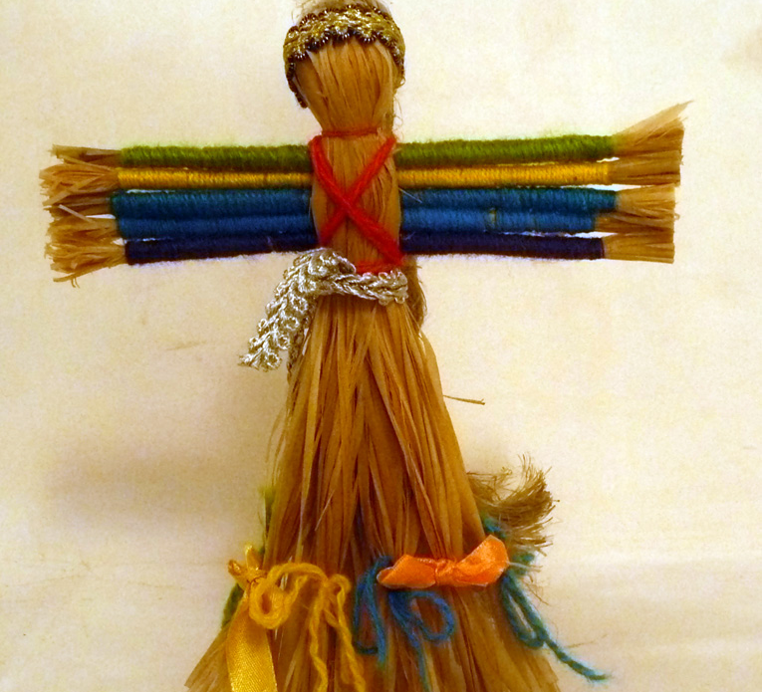
Уральские куклы
Десятиручка — кукла, предназначенная молодухе (девушке, недавно вышедшей замуж). Такую куклу часто дарили невесте на свадьбу,

Slide 14
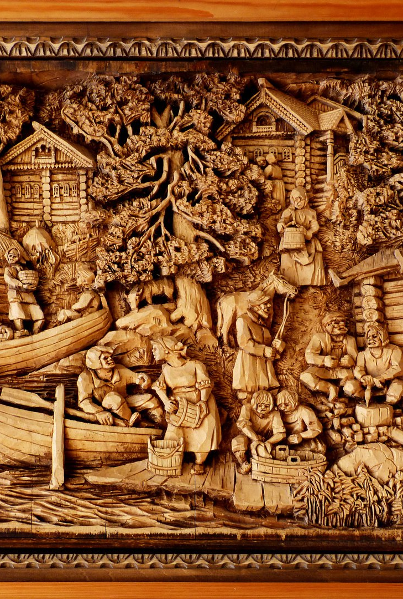
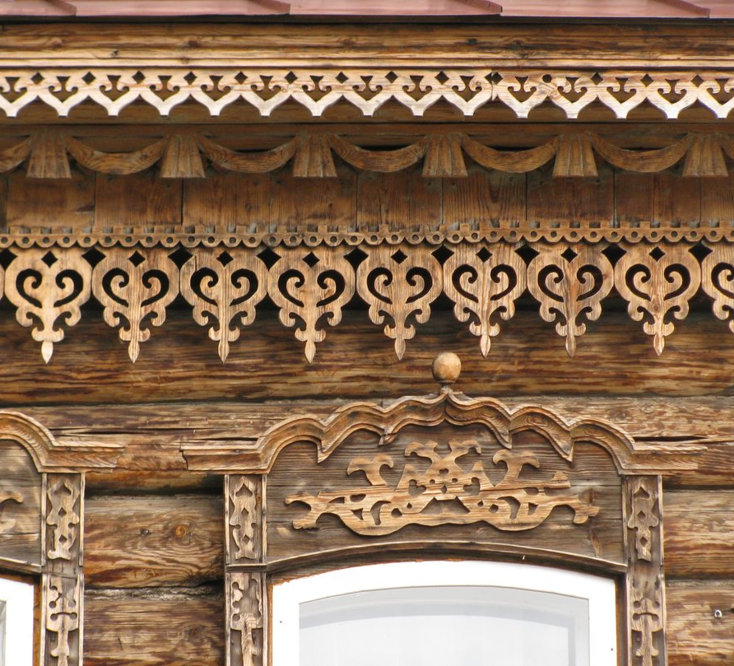
Резьба по дереву на Урале.
Резьба по дереву – один из самых древних промыслов уральцев. Творящие красоту начинаются с любви к родной природе Урала. Художественная резьба по дереву на Урале вошла широко в наш повседневный уклад жизни. Мастерство резчиков по дереву не теряет былой значимости, а наоборот, является предметом внимания и восхищения.

